Slide 1
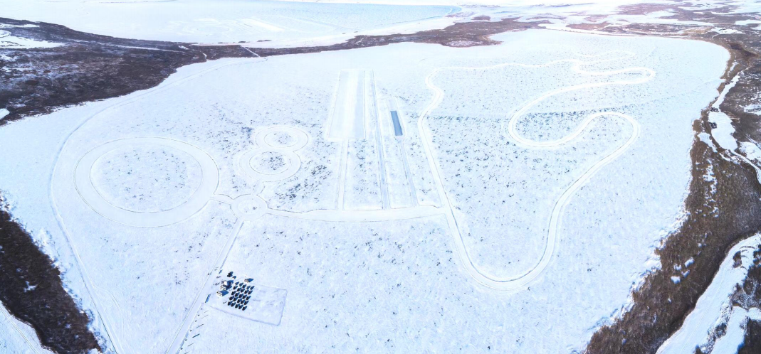
呼伦贝尔金港试驾场地
呼伦贝尔金港试驾场地位于呼伦贝尔西南部，地处鄂温克族自治旗行政区域内，距离海拉尔市区40km、距离机场46km、距离火车站50km;交通便利，城市配套服务设施完善。

Slide 2
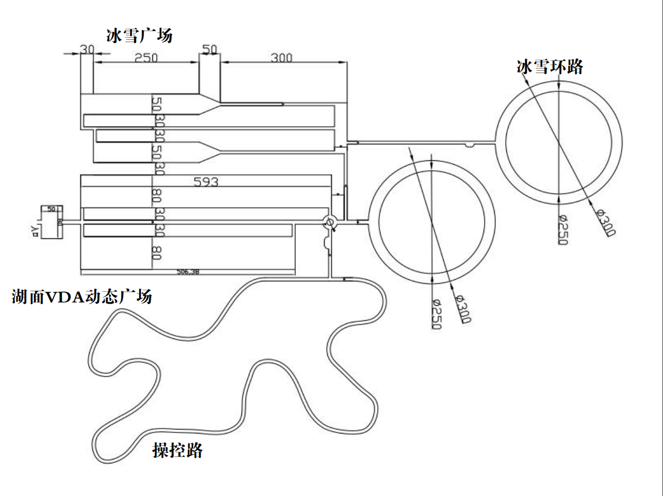
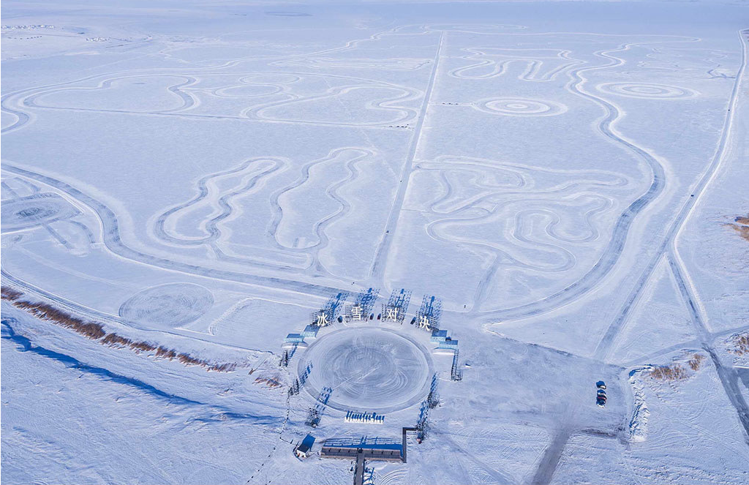
场地费用：8万/天
场地面积：雪广场长500米 宽80米 冰雪圆环外直径300米 操控道 长3000米 冰雪地面
供电供水：380v/150kw
配套设施：停车位 固定洗手间 会议室 多功能厅

Slide 3
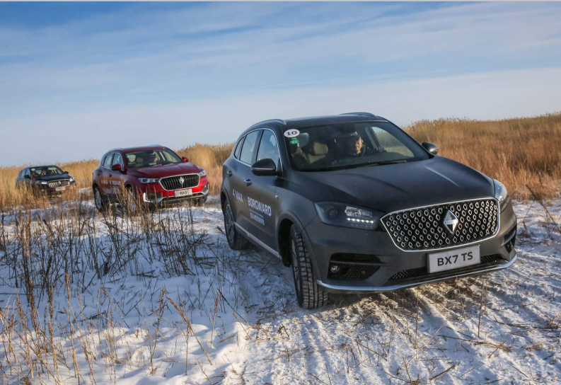
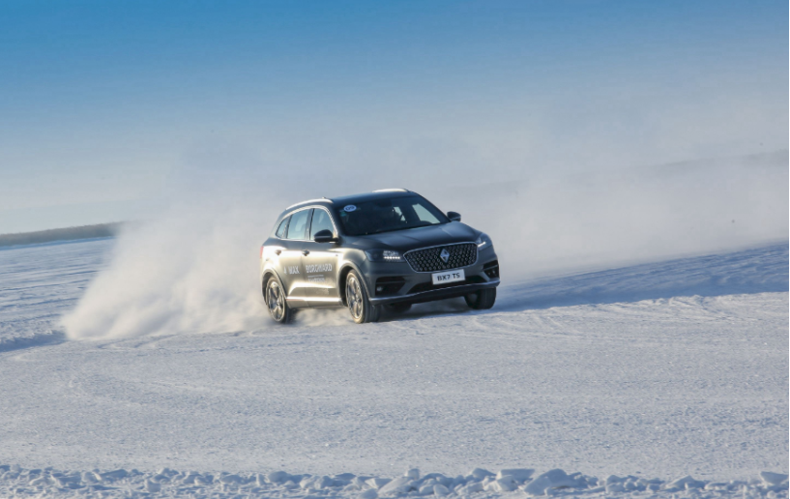


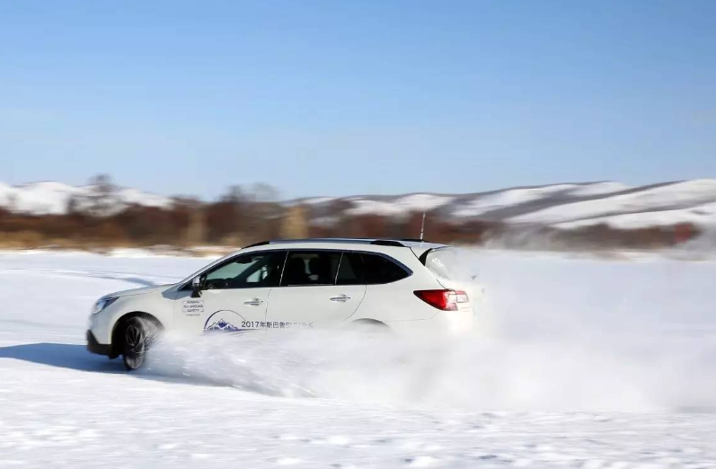
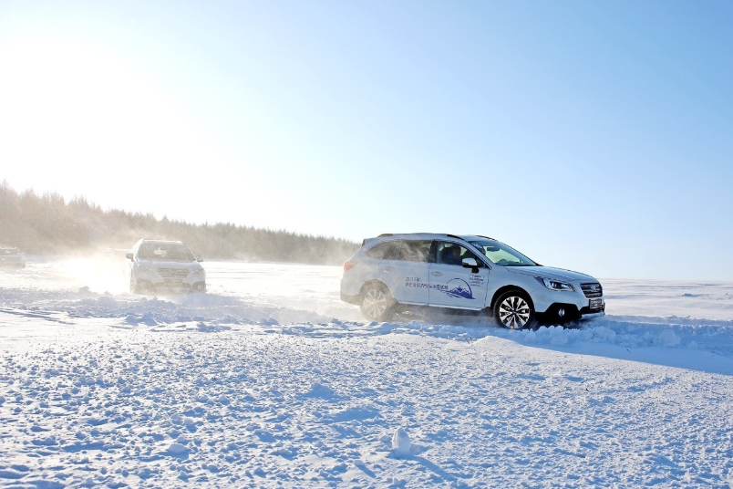
宝沃冰雪试驾体验
宝沃冰雪试驾体验
宝沃冰雪试驾体验
斯巴鲁SUV全系冰雪试驾
斯巴鲁SUV全系冰雪试驾
斯巴鲁SUV全系冰雪试驾

